Slide 1


NHIỆT LIỆT CHÀO MỪNG QUÝ THẦY CÔ CÙNG CÁC EM!

Slide 2


Slide 3

ÂM NHẠC
Ôn tập bài hát: Trang traị vui vẻ
Nhạc nước ngoài
Lời việt: Phương Mai sưu tầm

Slide 4
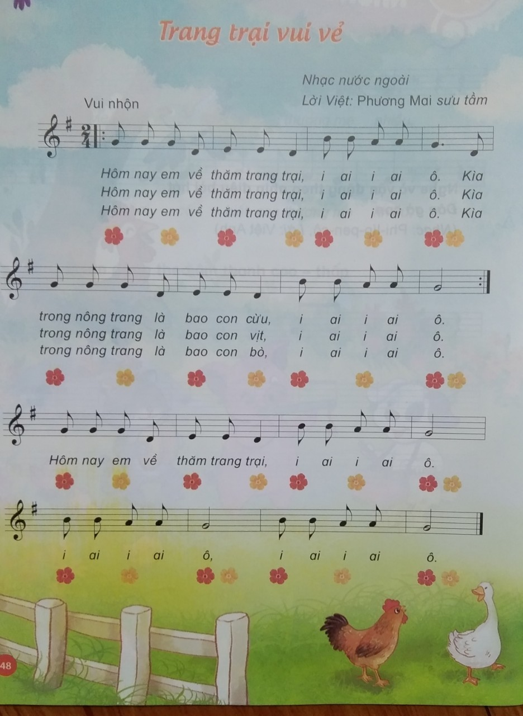

Slide 5

HÁT KẾT HỢP VỚI VẬN ĐỘNG CƠ THỂ

Slide 6
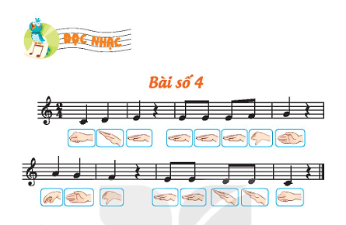

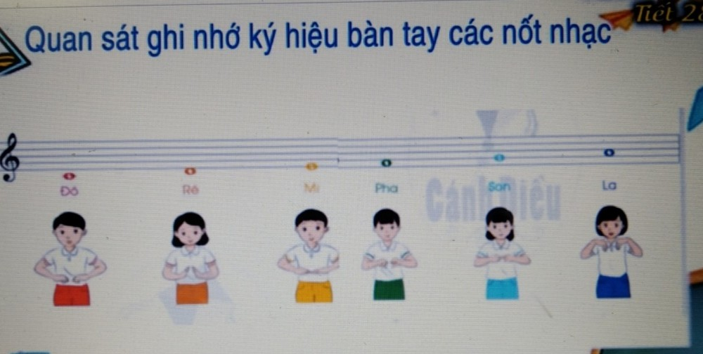

Slide 7

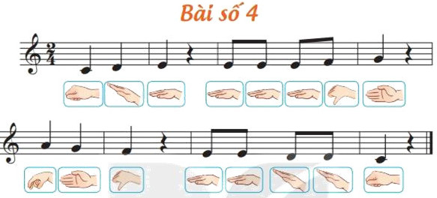


Slide 8
CÂU 1
CÂU 2

Slide 9

CÂU 1

Slide 10

CÂU 2

Slide 11
CÂU 1
CÂU 2

Slide 12

Đọc nhạc gõ đệm theo tiết tấu

Slide 13
- Đọc nhạc bài số 4 với nhạc đệm

Slide 14
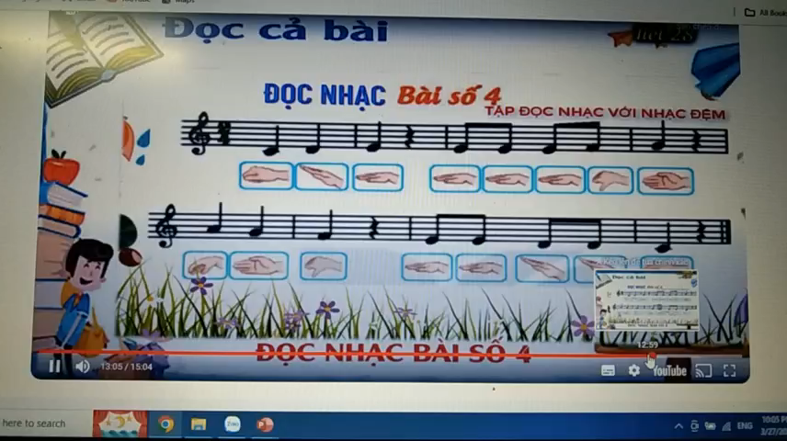

Slide 15

XIN TRÂN THÀNH CẢM ƠN CÁC QUÝ THẦY CÔ VÀ CÁC EM HỌC SINH

